Slide 1
吃貨眼中的中國
主講人：張穎&張睿
http://www.bilibili.com/video/av4109045?share_medium=android&share_source=copy_link&bbid=CA164D5A-CB82-4407-936B-C5D95F45277B45110infoc&ts=1548592396830

Slide 2
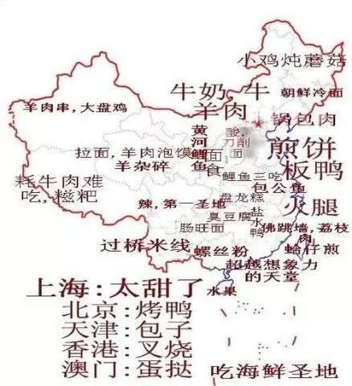
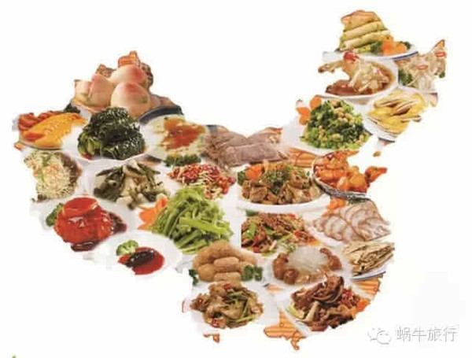
吃貨眼中的中國

Slide 3
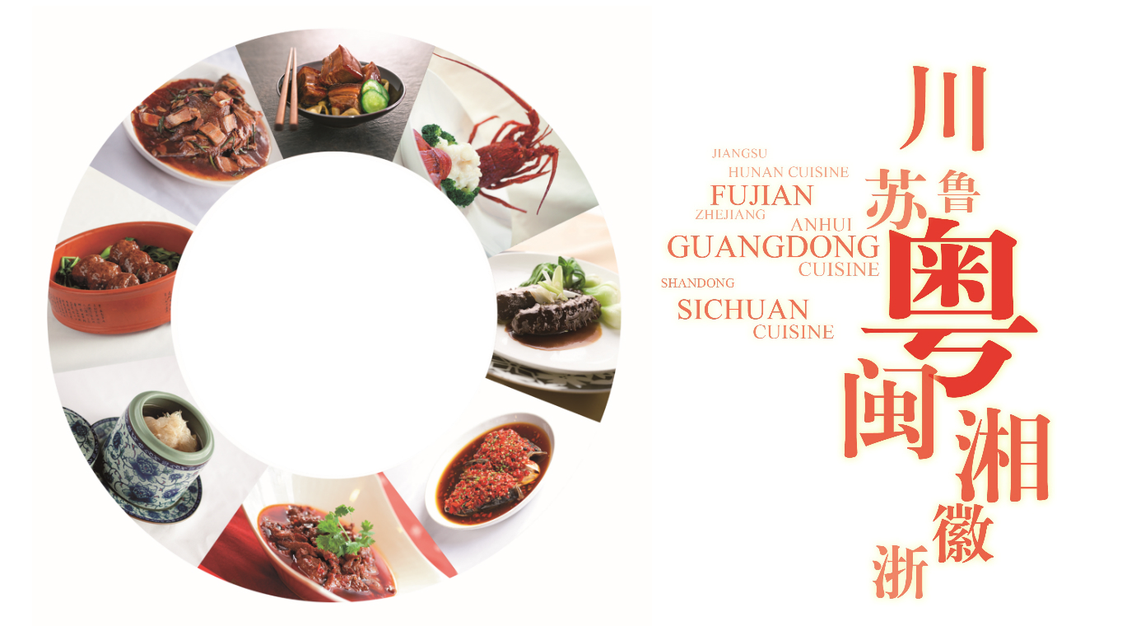
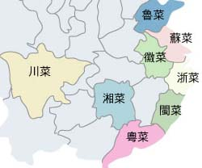
八大菜系

Slide 4
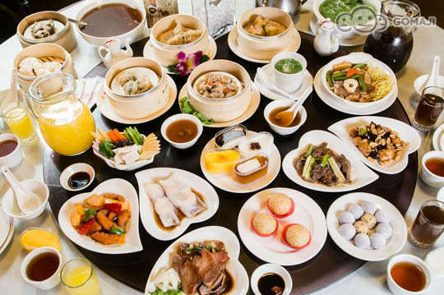
粵菜
口味：鮮而不俗，嫩而不生，油而不膩 「五滋」(香、松、軟、肥、濃) 「六味」(酸、甜、苦、辣、咸、鮮)
特點：夏秋尚清淡，冬春求濃郁
烧鹅（燒鵝）
叉烧（叉燒）
香芋扣肉
赛螃蟹（賽螃蟹）
沙茶牛肉
萝卜炖牛腩（蘿蔔燉牛腩）
广式脆皮烧肉（廣式脆皮燒肉）
香煎芙蓉蛋
铁板鲳鱼（鐵板鯧魚）

Slide 5
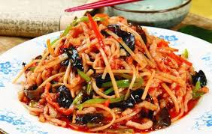
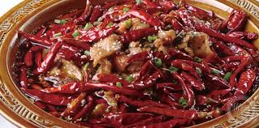
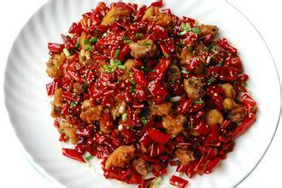
川菜
口味：麻辣鮮香
鱼香肉丝 （魚香肉絲）
辣子鸡丁 （辣子雞丁）
火锅 （火鍋）
回锅肉 （回鍋肉）
水煮肉片

Slide 6
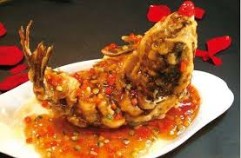
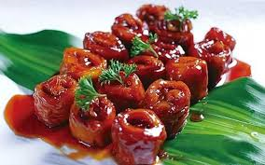
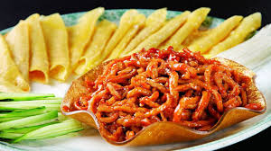
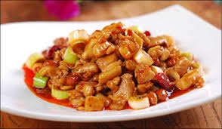
魯菜
口味：咸、濃、鮮
特點：清香、鮮嫩、味純
宫保鸡丁（宮保雞丁）
九转大肠（九轉大腸）
京酱肉丝

Slide 7
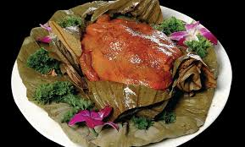
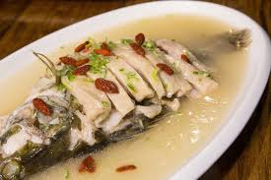
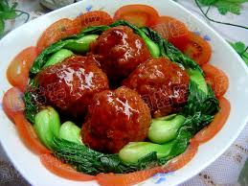
蘇菜
口味：甜、淡
特點：南京、淮揚、蘇南、徐海四種構成。 蘇菜講究刀工色澤，造型。蘇菜中加糖用來去除濕氣。
清蒸蟹粉狮子头（清蒸蟹粉獅子頭）
叫花鸡（叫花雞）
羊方藏魚

Slide 8
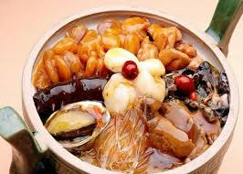
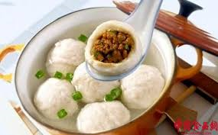
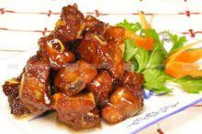
閩菜
口味：香辣（偏北）、咸甜（偏南）
特點：閩菜清鮮，淡爽，偏于甜酸。 講究調湯，湯鮮、味美，湯菜品種多。
佛跳墙（佛跳牆）
七星鱼丸
醉排骨

Slide 9
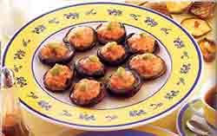
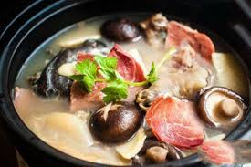
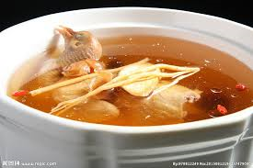
徽菜
口味：重鹽、重油
特點：徽菜擅長烤、燉，講究火功，其特點是芡大油重。
火腿炖甲鱼（火腿燉甲魚）
黄山炖鸽
香菇盒

Slide 10
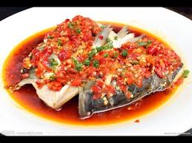
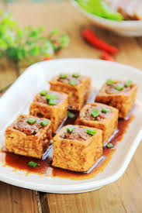
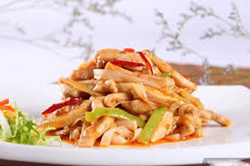
湘菜
口味：重油、重鹽、重辣、
特點：製作山珍野味、煙熏臘肉和各種醃肉、風雞。
东安鸡（東安雞）
剁椒鱼头（剁椒魚頭）
酿豆腐

Slide 11
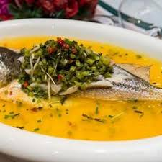
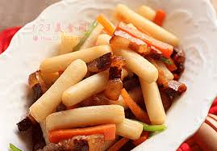
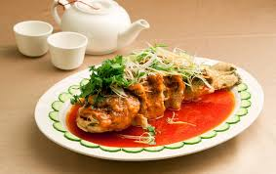
浙菜
口味：醬香味濃
特點：注重原料的新鮮、合理搭配，以求味道的互補。
西湖醋魚
雪菜大黄鱼（雪菜大黃魚）
三丝炒年糕

Slide 12
GAME 1 猜菜品
分成兩組，遊戲進行六輪。 每輪主持人說出一個菜名，兩組的成員根據菜名猜出所屬菜系，並選擇對應的圖片，猜對的成員所在組取得勝利。 兩組派出成員進行石頭剪刀布，勝出一方選擇先說或後說。

Slide 13
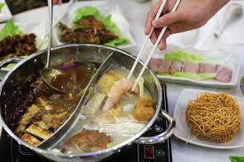
打邊爐
粤菜
A
B
C
D

Slide 14
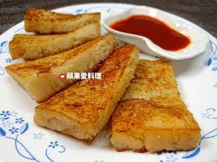
蘿蔔糕
粤菜
B
A
C
D

Slide 15
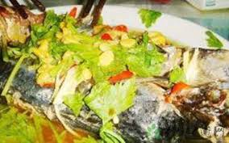
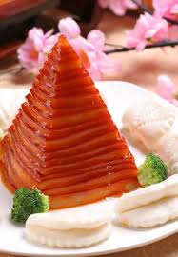
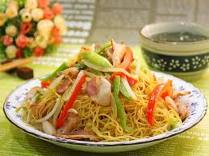
烏柳居
閩菜
A
B
C
D

Slide 16
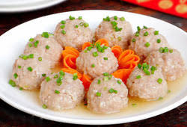
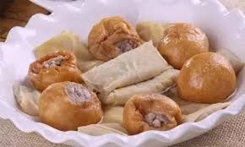
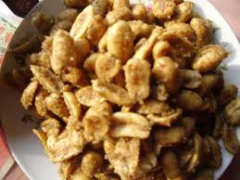
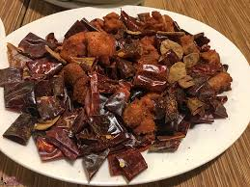
閩生果
閩菜
A
B
C
D

Slide 17
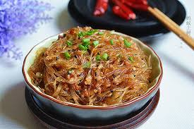
螞蟻上樹
川菜
A
B
C
D

Slide 18
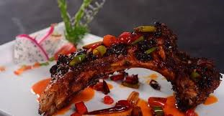
將軍過橋
蘇菜
A
B
D
C

Slide 19
GAME 2 成語接龍
分成兩組，遊戲進行三—五輪，兩組派出成員進行石頭剪刀布，勝出一方選擇先說或後說。 先說的一組說一個成語，另一組就成語的最後一個字（同音諧音皆可）接上，說另一個成語，以此類推決出獲勝組。

Slide 20
GAME 3 傳繡球
所有成員圍成一個圈傳繡球，同時主持人放音樂，當主持人暫停音樂時，手中拿到繡球的人站起來說一句新年祝福，並分享一件新年趣事。

Slide 21
Thank you
and
Happy New Year!

